Slide 1
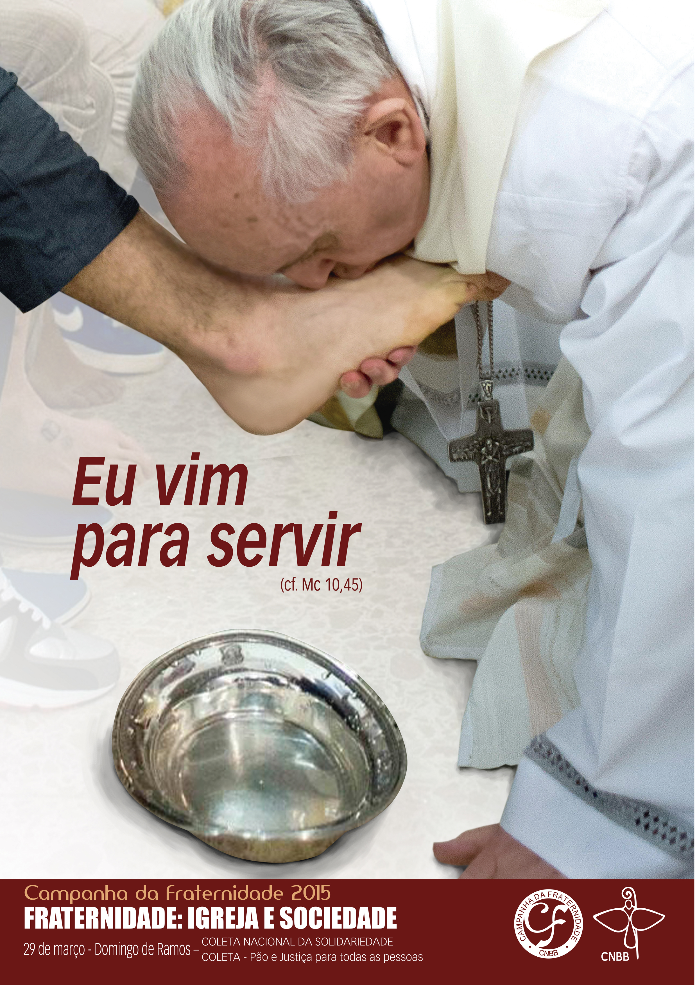
Terceira Parte

Slide 2
Igreja e sociedade: serviço. Diálogo e cooperação.
Na Constituição pastoral Gaudium et Spes, a Igreja expressou de modo claro a relação que existe entre a missão que lhe é própria e a responsabilidade que ela tem de colaborar com a sociedade.
“A Igreja pensa que, por meio de cada um dos seus membros e por seus membros e por e por toda a sua comunidade, pode ajudar o mundo a tornar mais humana a família humana e a sua história”.
Outro critério fundamental para sua atuação é a atenção aos pobres e sofredores, às “periferias existenciais”, como as denomina o Papa Francisco.
Os desdobramentos da urgência se estendem ao cuidado e à proteção da dignidade humana em todas as etapas da sua existência: o cuidado com a família, com as crianças, os adolescentes e jovens, com os trabalhadores e trabalhadoras. Indica também, a necessária atenção aos migrantes nas suas diferenças, o combate ao preconceito e à discriminação, o apoio a iniciativa de inclusão social dos indígenas e afrodescendentes, entre outras.

Slide 3
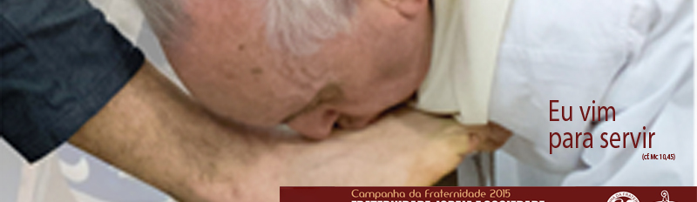
De acordo com a Doutrina Social da Igreja, que encontrou na Gaudium et Spes um dos seus pontos altos, a dignidade da pessoa humana, o bem comum e a justiça social são os critérios a partir dos quais a Igreja discerne a oportunidade e o estilo de seu diálogo e de sua colaboração com a sociedade.
Os critérios: Dignidade humana, bem comum e justiça social

Slide 4

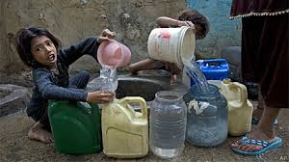
Proteção dos direitos fundamentais
No Brasil, alguns direitos básicos ainda carecem de avanços para serem disponibilizados a toda a população: direito a água limpa e potável, direito à alimentação, direito à moradia, direito a liberdade, direito à manifestação religiosa publicamente
O fundamental de todos estes direitos é o direito à via, desde sua concepção até o fim natural.

Slide 5


O bem comum: promoção e defesa da justiça social
A fé deve incidir em todas as dimensões da vida, e não só âmbito provado. Ela deve chegar à expressão política, que apresenta entre suas finalidades principais s promoção do bem comum e da justiça social.

Slide 6
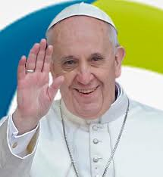
O serviço da Igreja à sociedade
As comunidades precisam se converter à missão. O contexto de pluralismo não pode ser motivo de fechamento e respeito e rejeição à sociedade.
Para o discernimento evangélico o Papa Francisco considera necessário estudar e acompanhar os sinais dos tempos.

Slide 7
A Igreja Católica também participa efetivamente da sociedade por meio das pastorais que atuam nas pastorais sociais
Repensar a própria responsabilidade em relação à sociedade em temas como: sustentabilidade, respeito aos direitos dos outros , liberdade religiosa, educação para a solidariedade, cuidados com os bens públicos.
Criar serviços a partir das características da paróquia e das capacitações dos paroquianos (reforço escolar, biblioteca comunitária, mutirões de ajuda e outros)
O diálogo com a sociedade compreende também o principio do diálogo ecumênico e inter-religioso.

Slide 8

Conselhos Paritários e participação social
Inscrever a participação nos Conselhos Participativos no Plano pastoral da diocese ou paróquia, como uma das formas de participação da Igreja na edificação do bem comum da sociedade.
Esclarecer a comunidade sobre a importância da participação nos Conselhos paritários.
Obter informação sobre os Conselhos Paritários constituídos em seu município e sobre seu funcionamento.
Escolher e preparar pessoas na comunidade para participarem em nome da/e como Igreja.

Slide 9
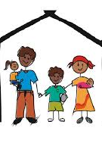
Participação na reforma política
A participação dos discípulos missionários no bem comum pelo processo político é um direito e um dever, como cidadão e do exercício da missão.
Que a comunidade não esteja alheia aos processos políticos na sociedade.
Os discípulos e missionários devem ser esclarecidos e capacitados para discernir por eles mesmos a partir de Jesus Cristo e do Projeto do Pai, em vista de opções construtivas para a sociedade.
          Convidar pessoas para debater, traçar metas e estratégica, , de mobilização, em vistas da contribuição à necessária reforma politica

Slide 10
Coleta da solidariedade
29 Março de 2015
Portal Kairós

